Slide 1
TRANSPROMO n°2 : Interface haptique
“Conception d’une pince avec retour de force
adaptée à l’UR3”
2A : Thomas Fochesato - Zuzanna Muszynska - Jérémy Quintin -Thierry Rouch,
1A : Enzo Constant - Vincent Da Silva Pinto - Valentin Debenay - Nicolas Delcombel - Julien Doche
Soutenance finale 22/01/2018

Slide 2
Sommaire :
Introduction
Contexte et cadre du projet
Gestion de projet
Gestion des exigences
Matrice des risques
Planning
Résultats
Présentation de la solution
Caractéristiques techniques
Démonstration
Analyse critique des résultats
Bilan du projet
Retour d’expérience
Perspectives

Slide 3
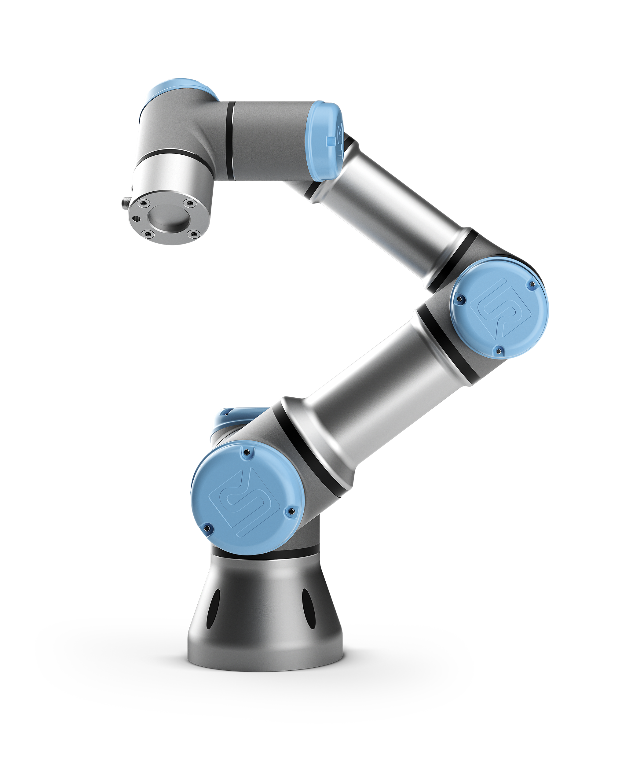
Introduction
Gestion de projet
Contexte et cadre du projet
Résultats
Bilan du projet
Fabriquer une pince compatible avec l’UR3
Création d’un système de commande de l’UR3 pour le transformer en robot de téléopération
Contrôler l’ouverture/fermeture de la pince avec un système à retour haptique
Ayant pour but
Application à des futurs TPs et projets de l’école
Ex : La pince était une demande de M Salotti
Notes:
Zuza

Slide 4
Introduction
2.1 Gestion des exigences
Gestion de projet
Résultats
Bilan du projet
Respect de 14 exigences sur 19 ⇒ 74% d’exigences couvertes
Réf | Exigence | Stratégie | Solution | Parties du système concernées | Moyen de validation | Conformité | Commentaires
Exigences non fonctionnelles
ENF_4 | L’utilisateur doit pouvoir piloter le système à distance. | Couvrir | Installer une caméra sur le robot pour transmettre les informations visuelles et écrire les scripts permettant de piloter l'UR3 via le réseau | Système en entier | Démonstration | KO | Par manque de budget et de temps, nous n'avons pas pu satisfaire cette exigence
ENF_5 | L’utilisateur doit pouvoir piloter le système hors de son champ de vision. | Couvrir | Installer une caméra sur le robot pour transmettre les informations visuelles | Système en entier | Démonstration | KO
Extrait de la matrice des exigences
Catégorie | Nombre total | Nombre OK | Nombre KO | Réussite | Bilan
Contraintes | 3 | 3 | 0 | 100% | RAS
Exigences non fonctionnelles | 5 | 3 | 2 | 60% | Les exigences n’ont pas été respectées en raison de : manque de capteur de force protocole de validation non exécuté manque de caméra
Exigences fonctionnelles | 11 | 8 | 3 | 73%
Notes:
NB. Le jury aura la matrice des risques sous les yeux

Slide 5
Introduction
2.2 Matrice des risques
Gestion de projet
Résultats
Bilan du projet
ID | Risque | Conséquence | Actions préventives | Actions correctrices | Probabilité (0-1) | Gravité (0-10) | Criticité (0-10) | Tendance | Stratégie
R_1 | Dégradation d’un élément de l’UR3 | Impossibilité d’utilisation de l’UR3 jusqu’à réparation | Rien n’empêche des dégradations étrangères à notre action | Utilisation de logiciel de simulation en attendant la réparation | 0,1 | 8 | 0,8 | --- | Réduire/Diminuer
R_2 | Dégradation de la pince ou système de contrôle | Impossibilité d’utilisation de la pince jusqu’à réparation | Adopter un comportement prudent en manipulant le système | Réparation/re-fabrication des éléments endommagés | 0,5 | 5 | 2,5 | === | Réduire/Diminuer
R_3 | Matériel indisponible | La construction du prototype potentiellement bloquée | Aucune concernant la salle de l’UR3 Anticiper les retards des commandes | S’adapter en fonction du matériel disponible | 0,75 | 9 | 6,75 | +++ | Réduire/Diminuer
R_4 | Les méthodes de retour haptique explorées ne sont pas concluantes | Qualité du retour haptique du système insuffisante | Se documenter sur les méthodes Faire des tests au fur et à mesure | Explorer d’autres méthodes | 0,75 | 8 | 6 | +++ | Compenser/Contourner
Notes:
Zuza

Slide 6
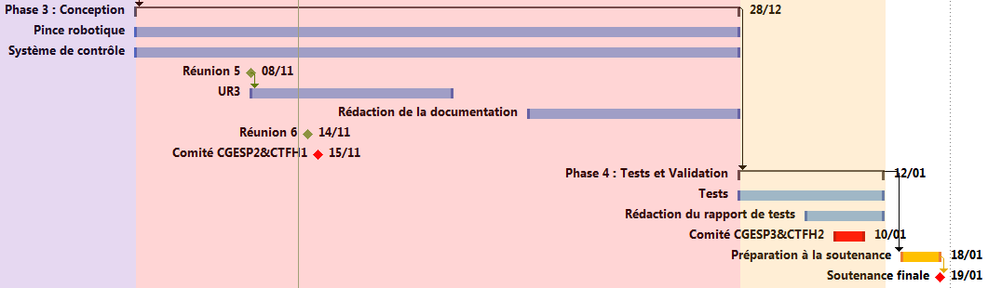
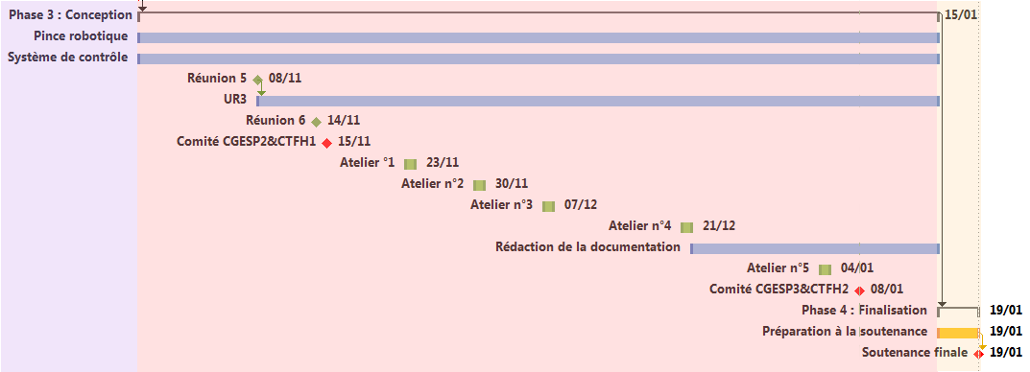
2.3 Planning
Introduction
Gestion de projet
Résultats
Bilan du projet
Planning
du 15/11
Planning
final
Notes:
Zuza

Slide 7
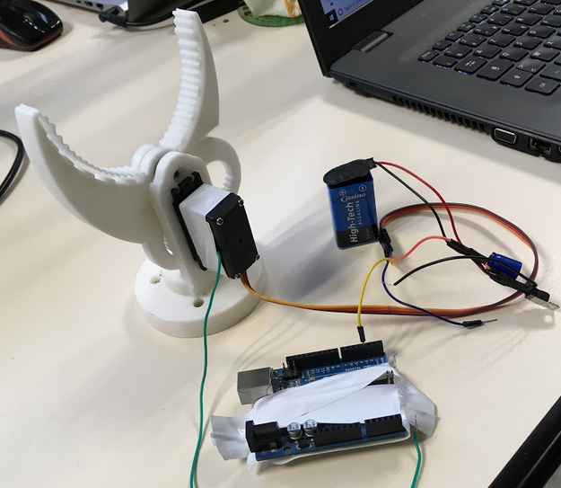
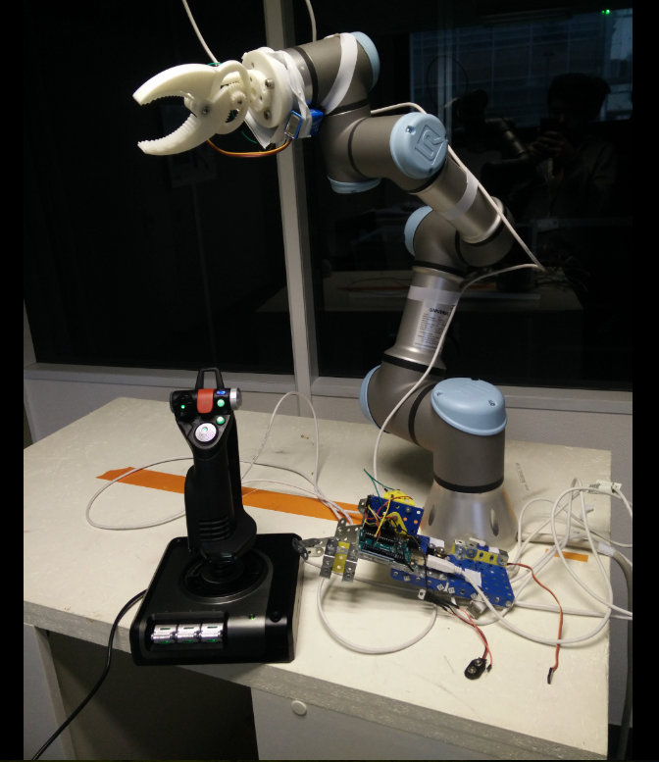
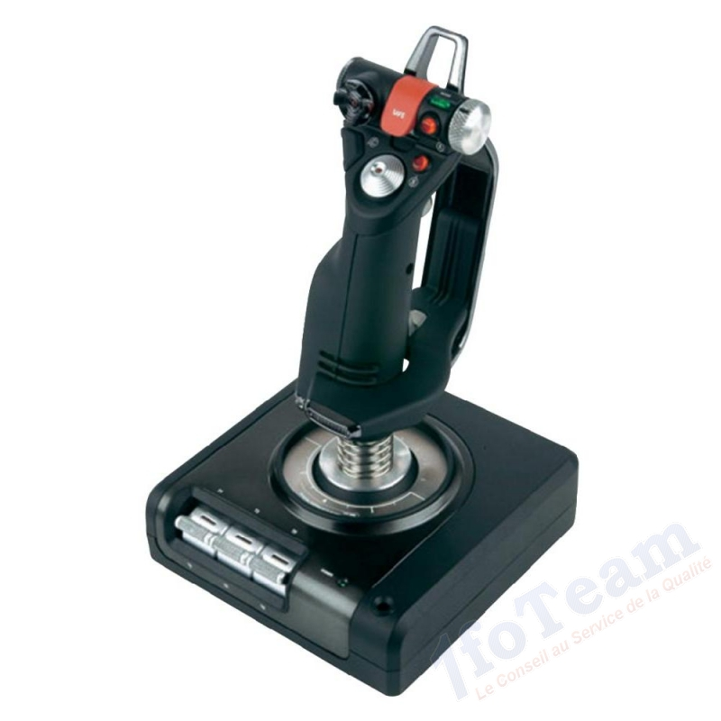
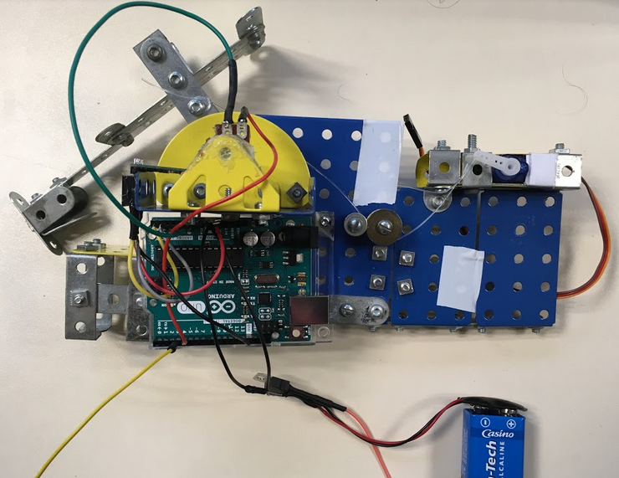
Pince
Introduction
3.1 Présentation de la solution
Gestion de projet
Résultats
Bilan du projet
Joystick Saitek x52
Contrôle de la pince

Slide 8

Introduction
3.2 Présentation de la solution
Gestion de projet
Résultats
Bilan du projet
Contrôle de la pince
Pince Mantis
Ordinateurs
et
Réseau
Découplé
Indépendante
mais
adaptée
Joystick Saitek x52
Robot UR3
Partie contrôle
Partie opérante

Slide 9
Introduction
3.3 Démonstration
Gestion de projet
Résultats
Bilan du projet

Slide 10


Introduction
3.4 Analyse critique des résultats
Gestion de projet
Résultats
Bilan du projet
Les Rendus
Etat de l’existant
Notice d’utilisation
Documentation technique
Pince compatible avec l’UR3
Système de contrôle de la pince
Le code produit disponible sur Github
Protocole de test défini
Conception d’une pince avec retour de force...
…. sans retour de force
Mais !

Slide 11
Introduction
4.1 Retour d’expérience
Gestion de projet
Résultats
Bilan du projet
Apprendre de ses erreurs...
...Et voir le positif
Mieux cerner le cadre au début du projet
L’aspect haptique était trop ambitieux
Ne pas sous estimer les risques
Montée en compétence en électronique et informatique
Montée en compétence en GESP
Un prototype fonctionnel, avec un fort potentiel d’amélioration

Slide 12
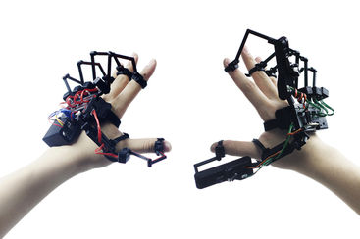
Introduction
4.2 Perspectives
Gestion de projet
Résultats
Bilan du projet
Implémenter l’interface haptique
Améliorer le dispositif en place
Nouvelle méthode de contrôle
Futurs projets et TPs

Slide 13
Merci de votre attention !

